Slide 1
Физкультурно-оздоровительная работа в группе раннего возраста № 4 2018 год
муниципальное бюджетное дошкольное образовательное учреждение Центр развития ребенка – детский сад №31 г. Яровое
Презентация
Воспитатель Зайцева О.В.

Slide 2
Основные задачи физкультурно – оздоровительной работы с детьми в ДОУ
Создание условий для реализации потребности детей в двигательной активности
Воспитание потребности в здоровом образе жизни
Формирование жизненно необходимых двигательных навыков и умений ребенка в соответствии с его индивидуальными особенностями
Охрана и укрепление физического и психического здоровья детей
Развитие физических качеств

Slide 3
Система физкультурно-оздоровительной работы включает
создание условий для двигательной активности детей (организация развивающей предметно-пространственной среды, создание атмосферы психологического комфорта)
организация двигательного режима; оздоровительные мероприятия
медико-санитарные мероприятия и организация рационального питания
взаимодействие воспитателей и специалистов детского сада
взаимодействие детского сада с семьями воспитанников

Slide 4
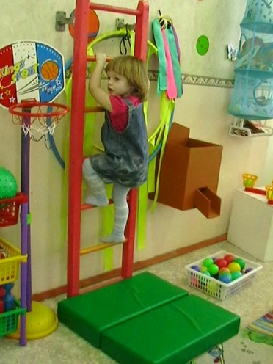
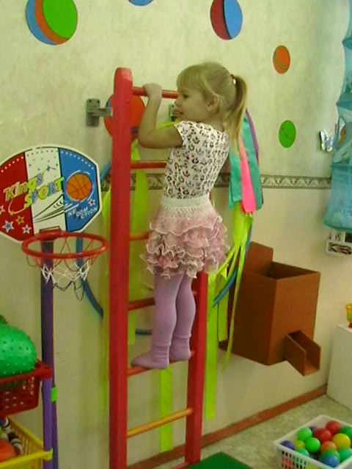
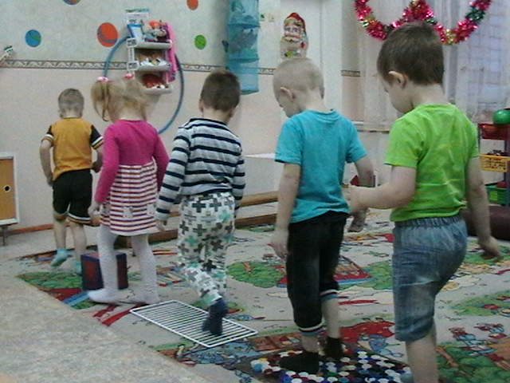
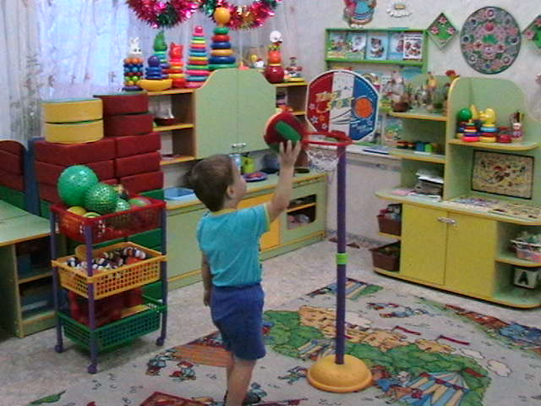
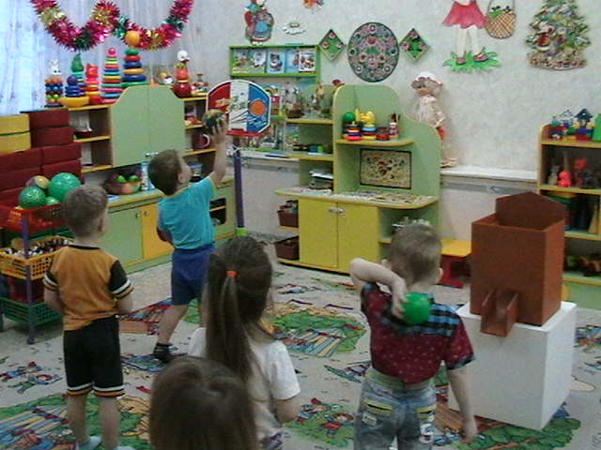
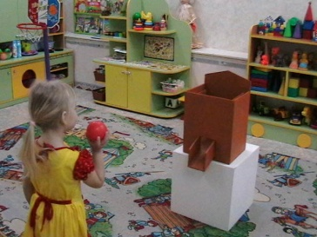
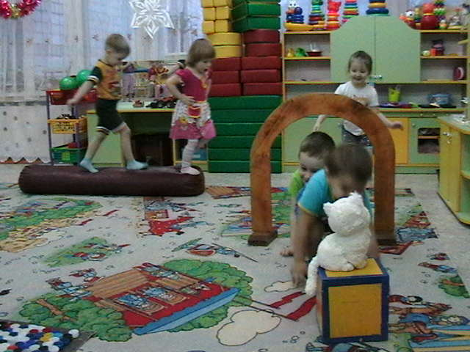
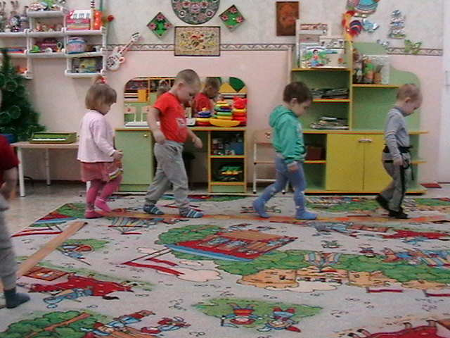
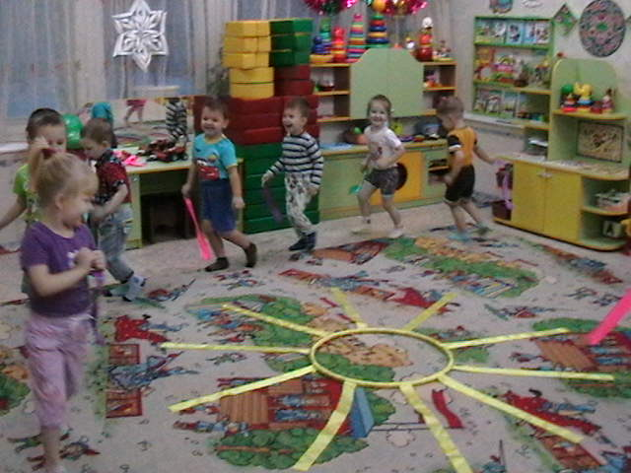
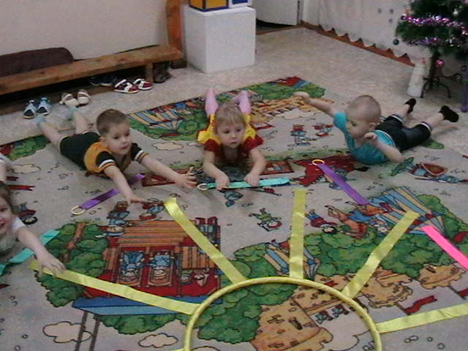
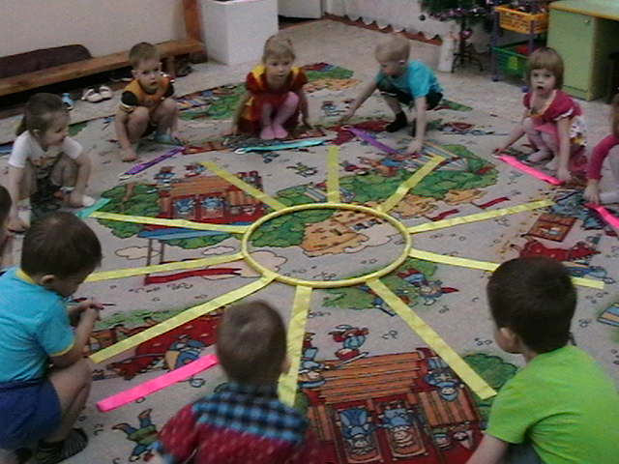
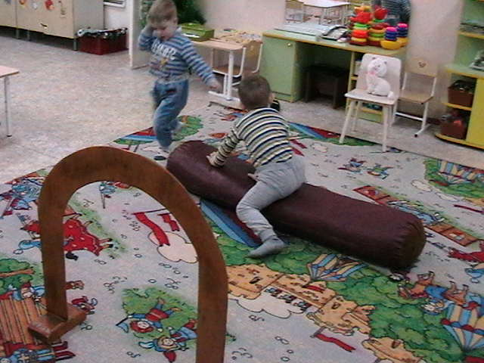
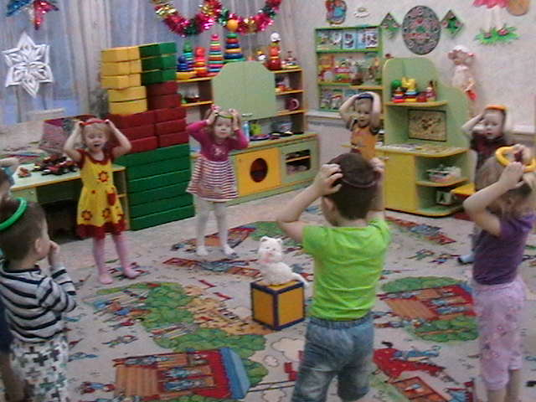
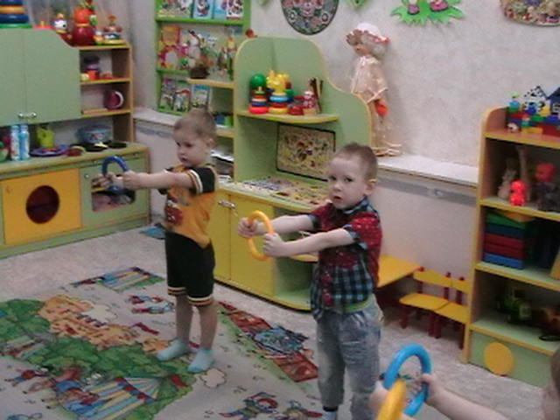
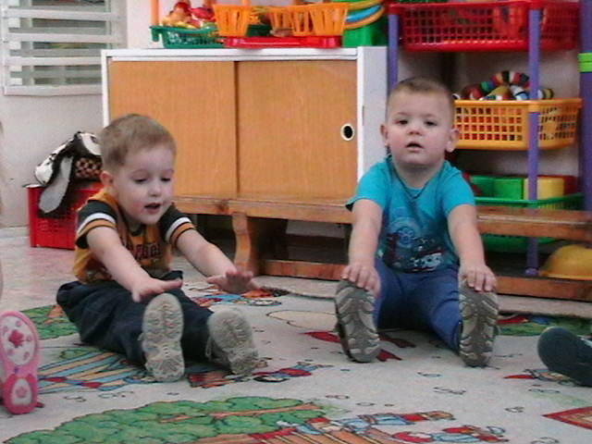
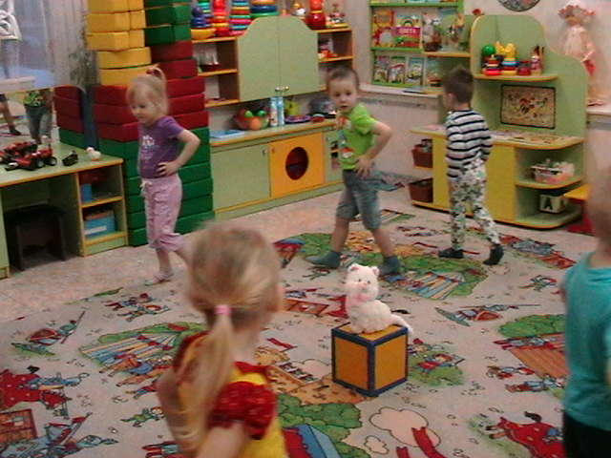
Утренняя гимнастика
Образовательная деятельность по физическому развитию

Slide 5
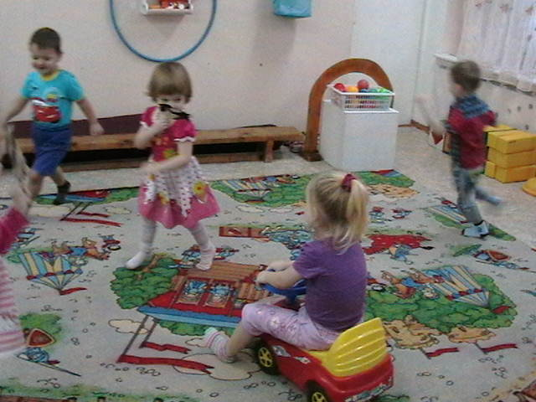
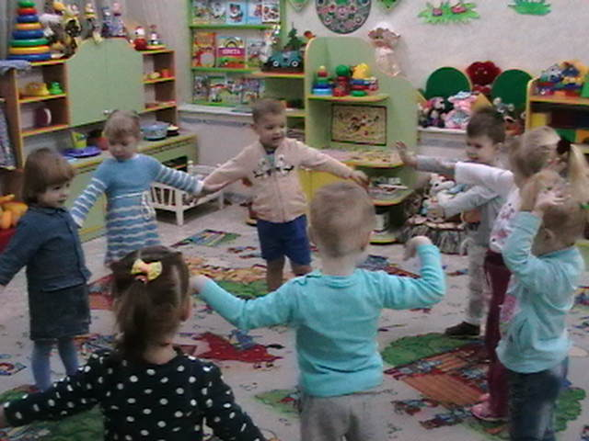
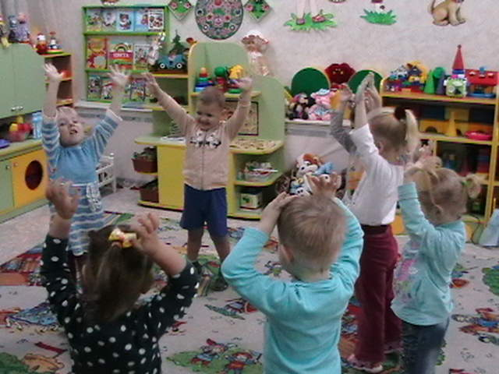
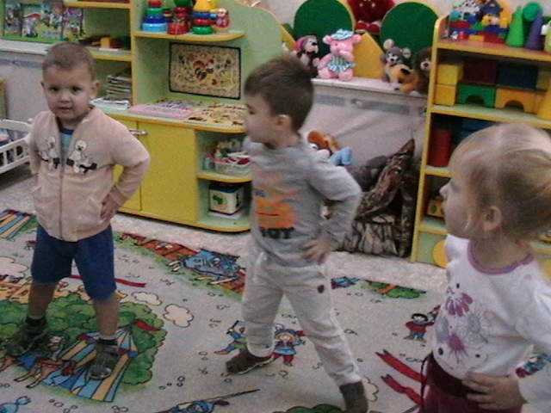
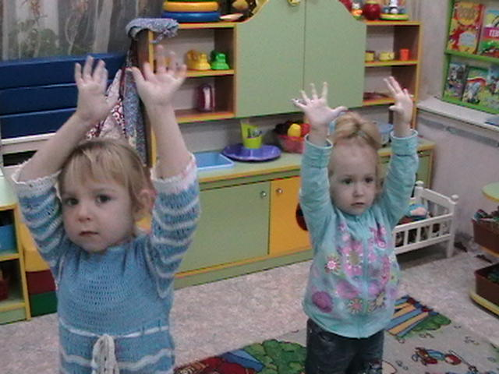
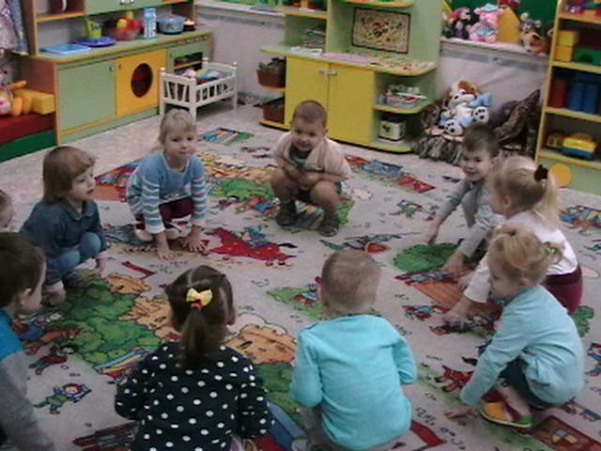
Подвижные,
хороводные игры
Физкультминутки

Slide 6
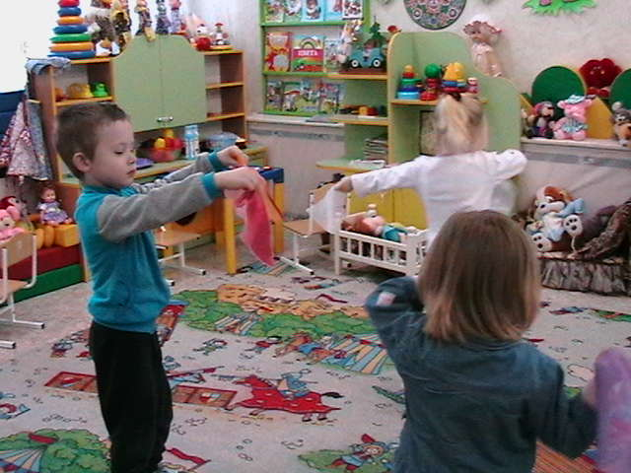
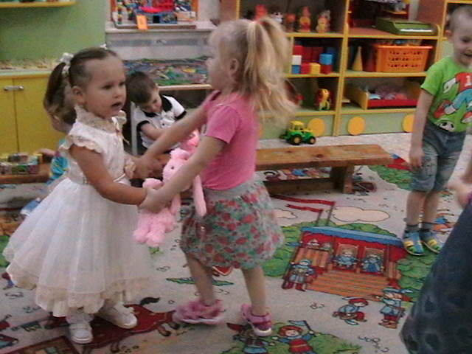
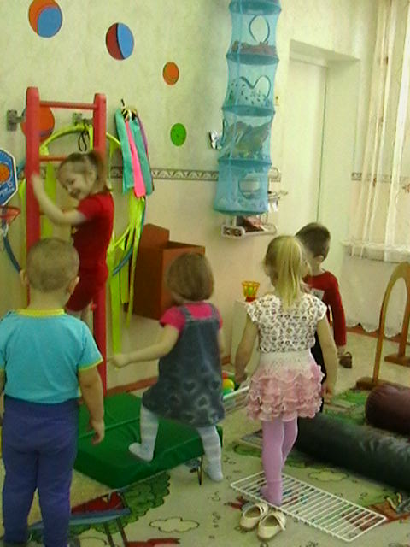
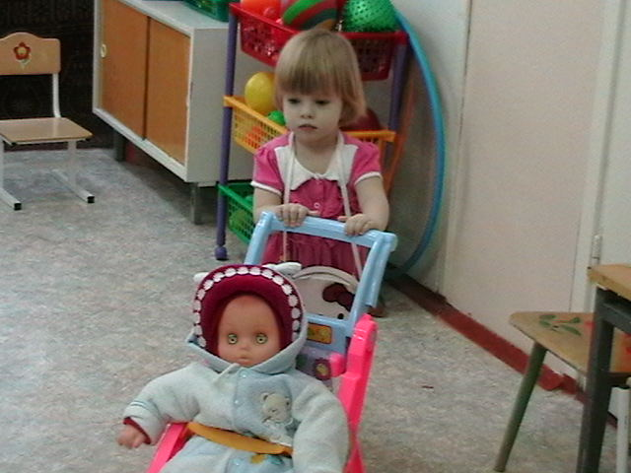
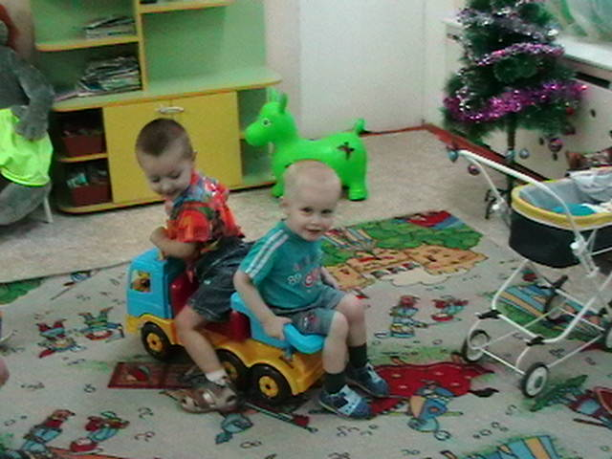
Самостоятельная двигательная игровая деятельность

Slide 7
Самомассаж, хождение по массажным дорожкам
Пальчиковая, дыхательная гимнастики
Элементы корригирующей гимнастики
Оздоровительные мероприятия
Витаминизация
Фитопрофилактика
Оптимизация двигательной деятельности
Обучение детей уходу за своим телом
Закаливание
(солнце, воздух и вода)

Slide 8
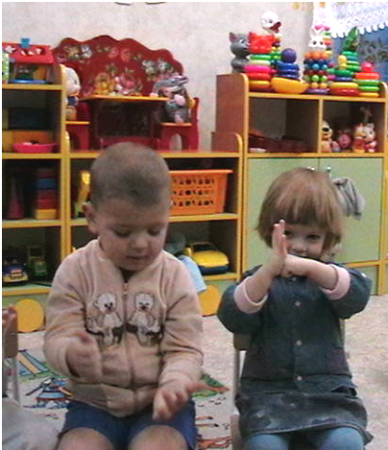
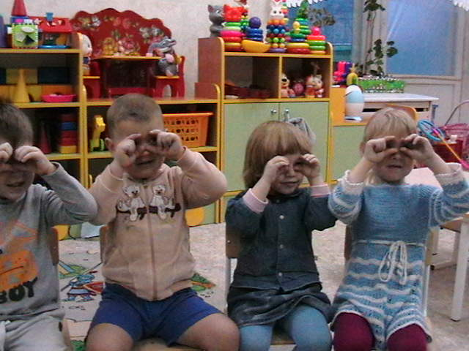
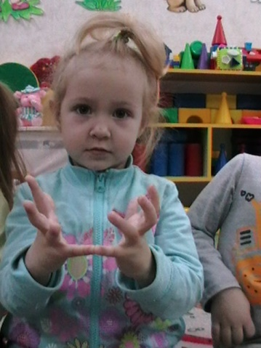
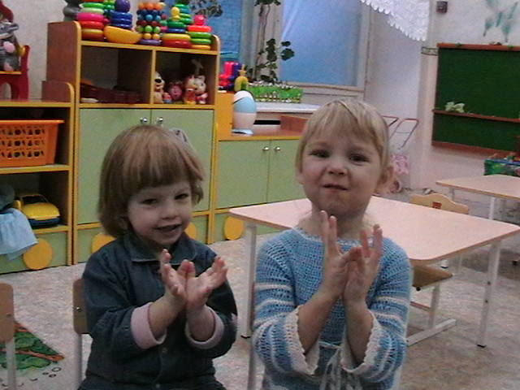
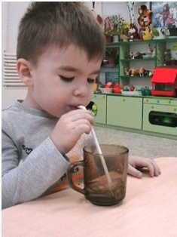
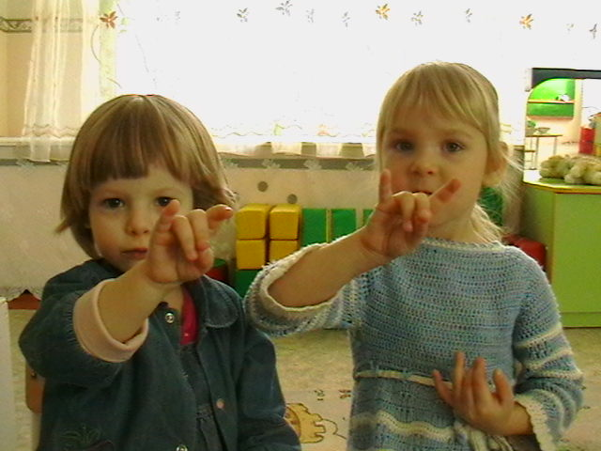
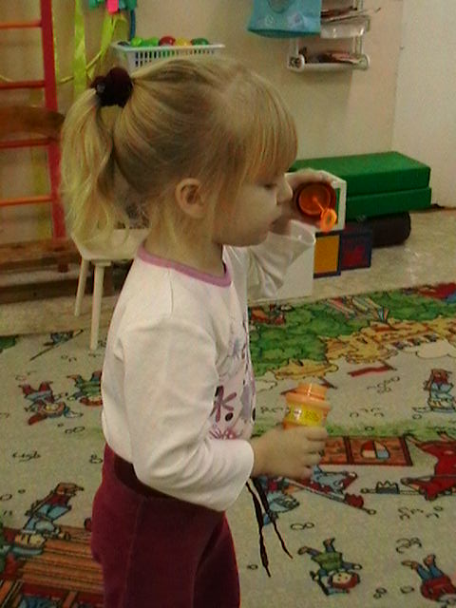
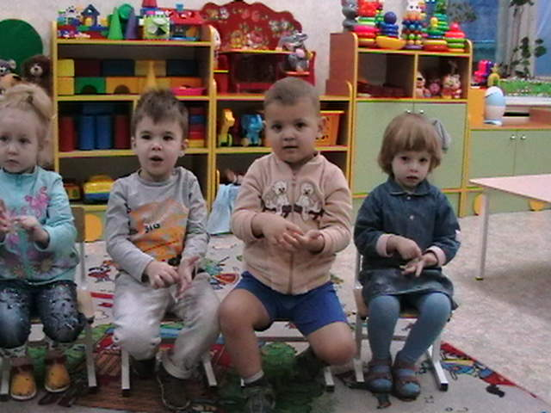
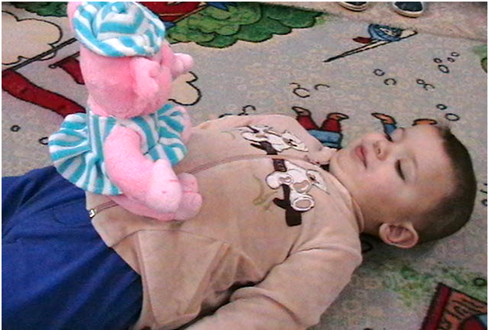
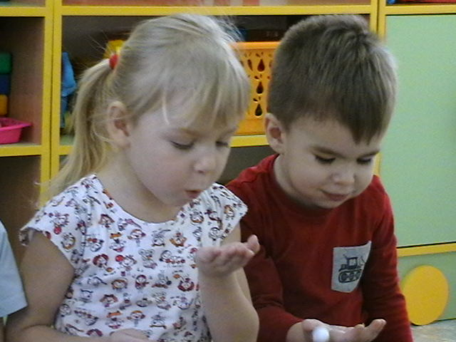
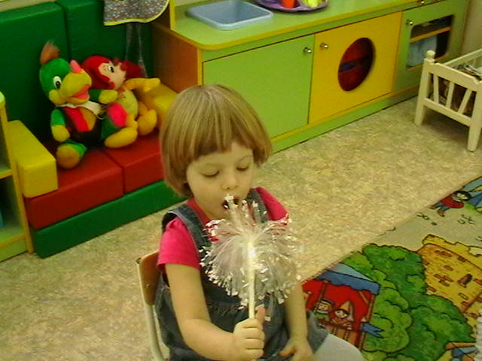
Элементы корригирующей гимнастики
Дыхательная гимнастика
Пальчиковая гимнастика

Slide 9
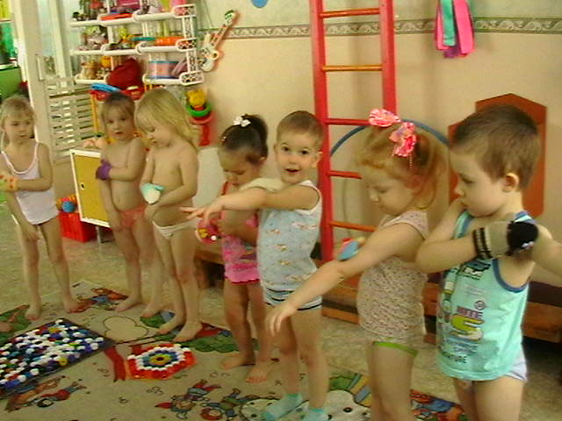
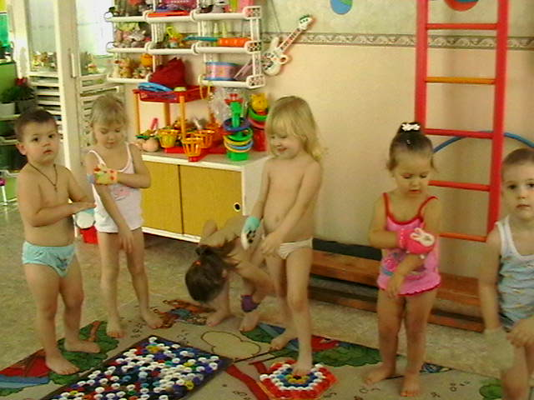
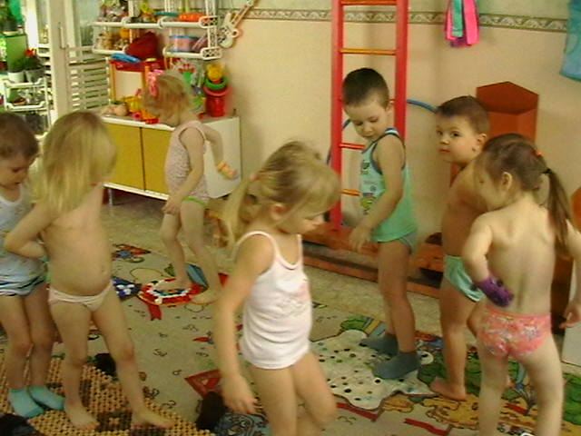
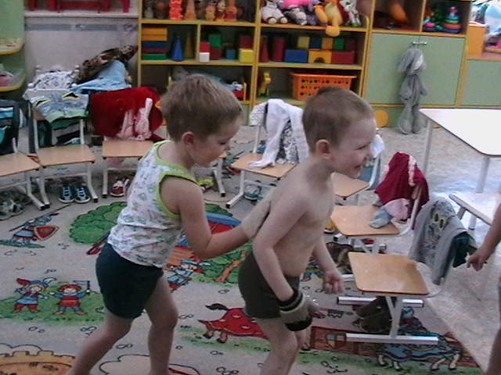
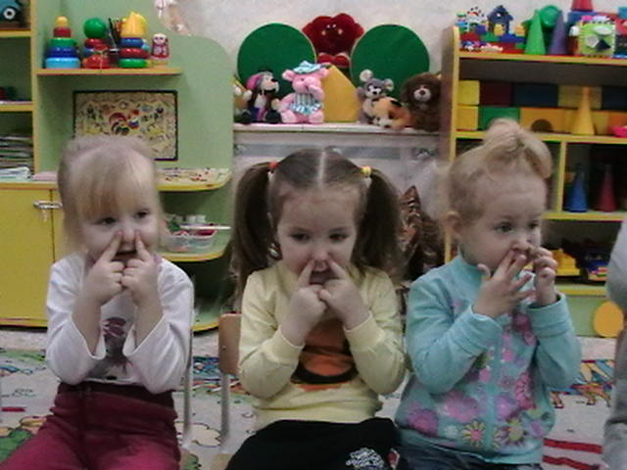
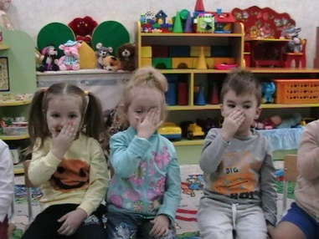
Закаливающие мероприятия
Самомассаж и хождение по массажным дорожкам

Slide 10
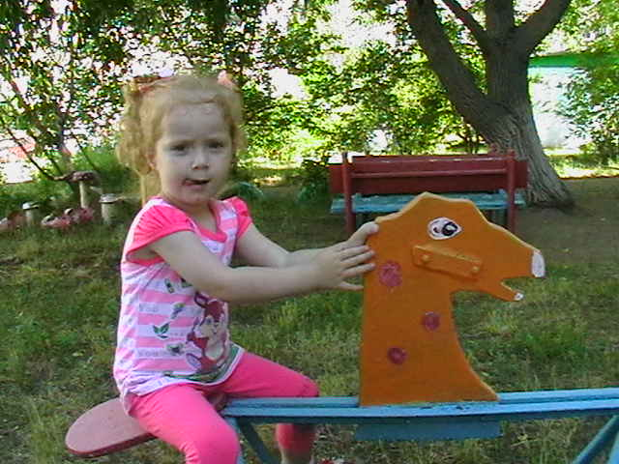
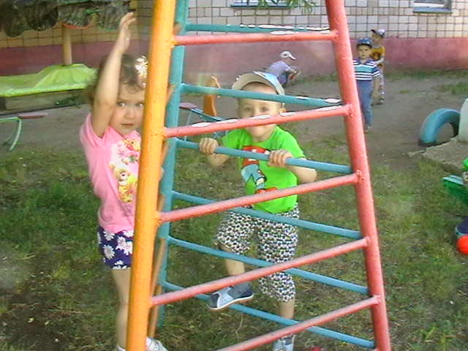
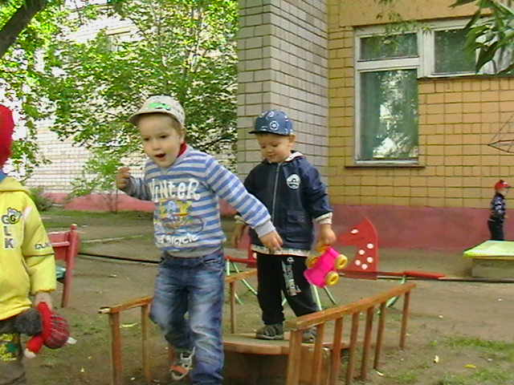
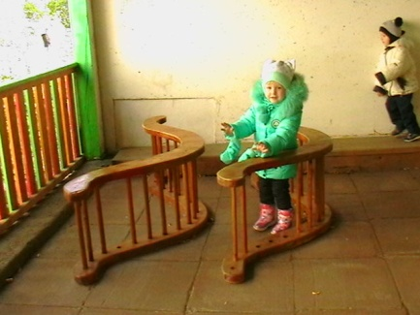
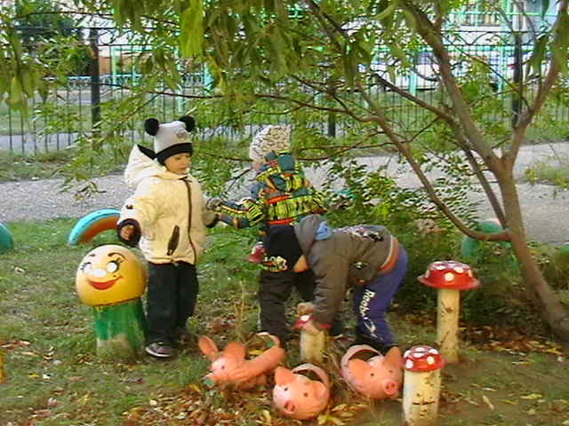
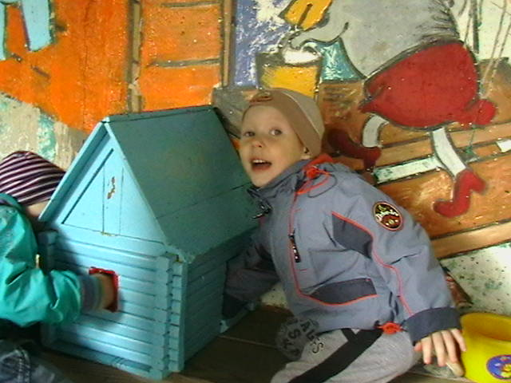
Прогулка

Slide 11
Проект «Зеленый лук – витаминов друг»
Цель проекта: формирование первичных экологических знаний у детей раннего возраста через различные виды детской деятельности; профилактика респираторных заболеваний

Slide 12
Функциональный модуль «Физкультура»

Slide 13
Информация для родителей

Slide 14
СПАСИБО ЗА ВНИМАНИЕ!

